Slide 1
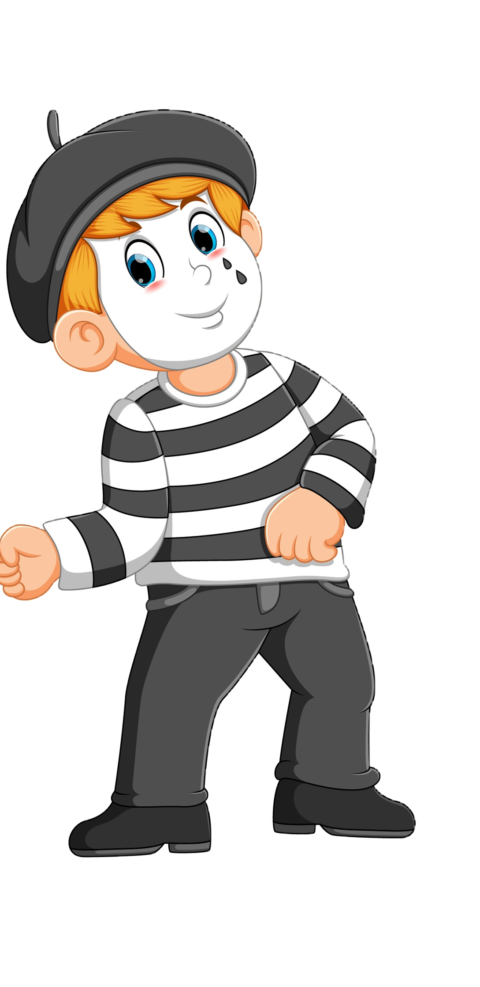
الفصل
الأشكال الهندسية والاستدلال المكاني
٨
الفصل الثامن : الأشكال الهندسية والاستدلال المكاني
٨-٨ تمثيل النقاط على خط الأعداد
صفحة ١٤٠

Slide 2

جدول التعلم
ماذا تعلمت
ماذا أريد أن أعرف
ماذا أعرف
5
4
1
2
3
التركيز | فكرة الدرس | مفهوم | التدريس | استعد | أمثلة | التدريب | تأكد | مهارات عليا | التقويم | تقويم ختامي | الواجب

Slide 3
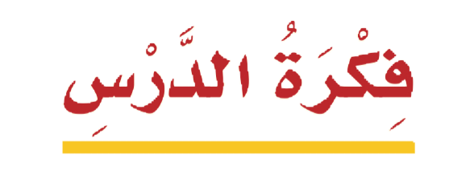
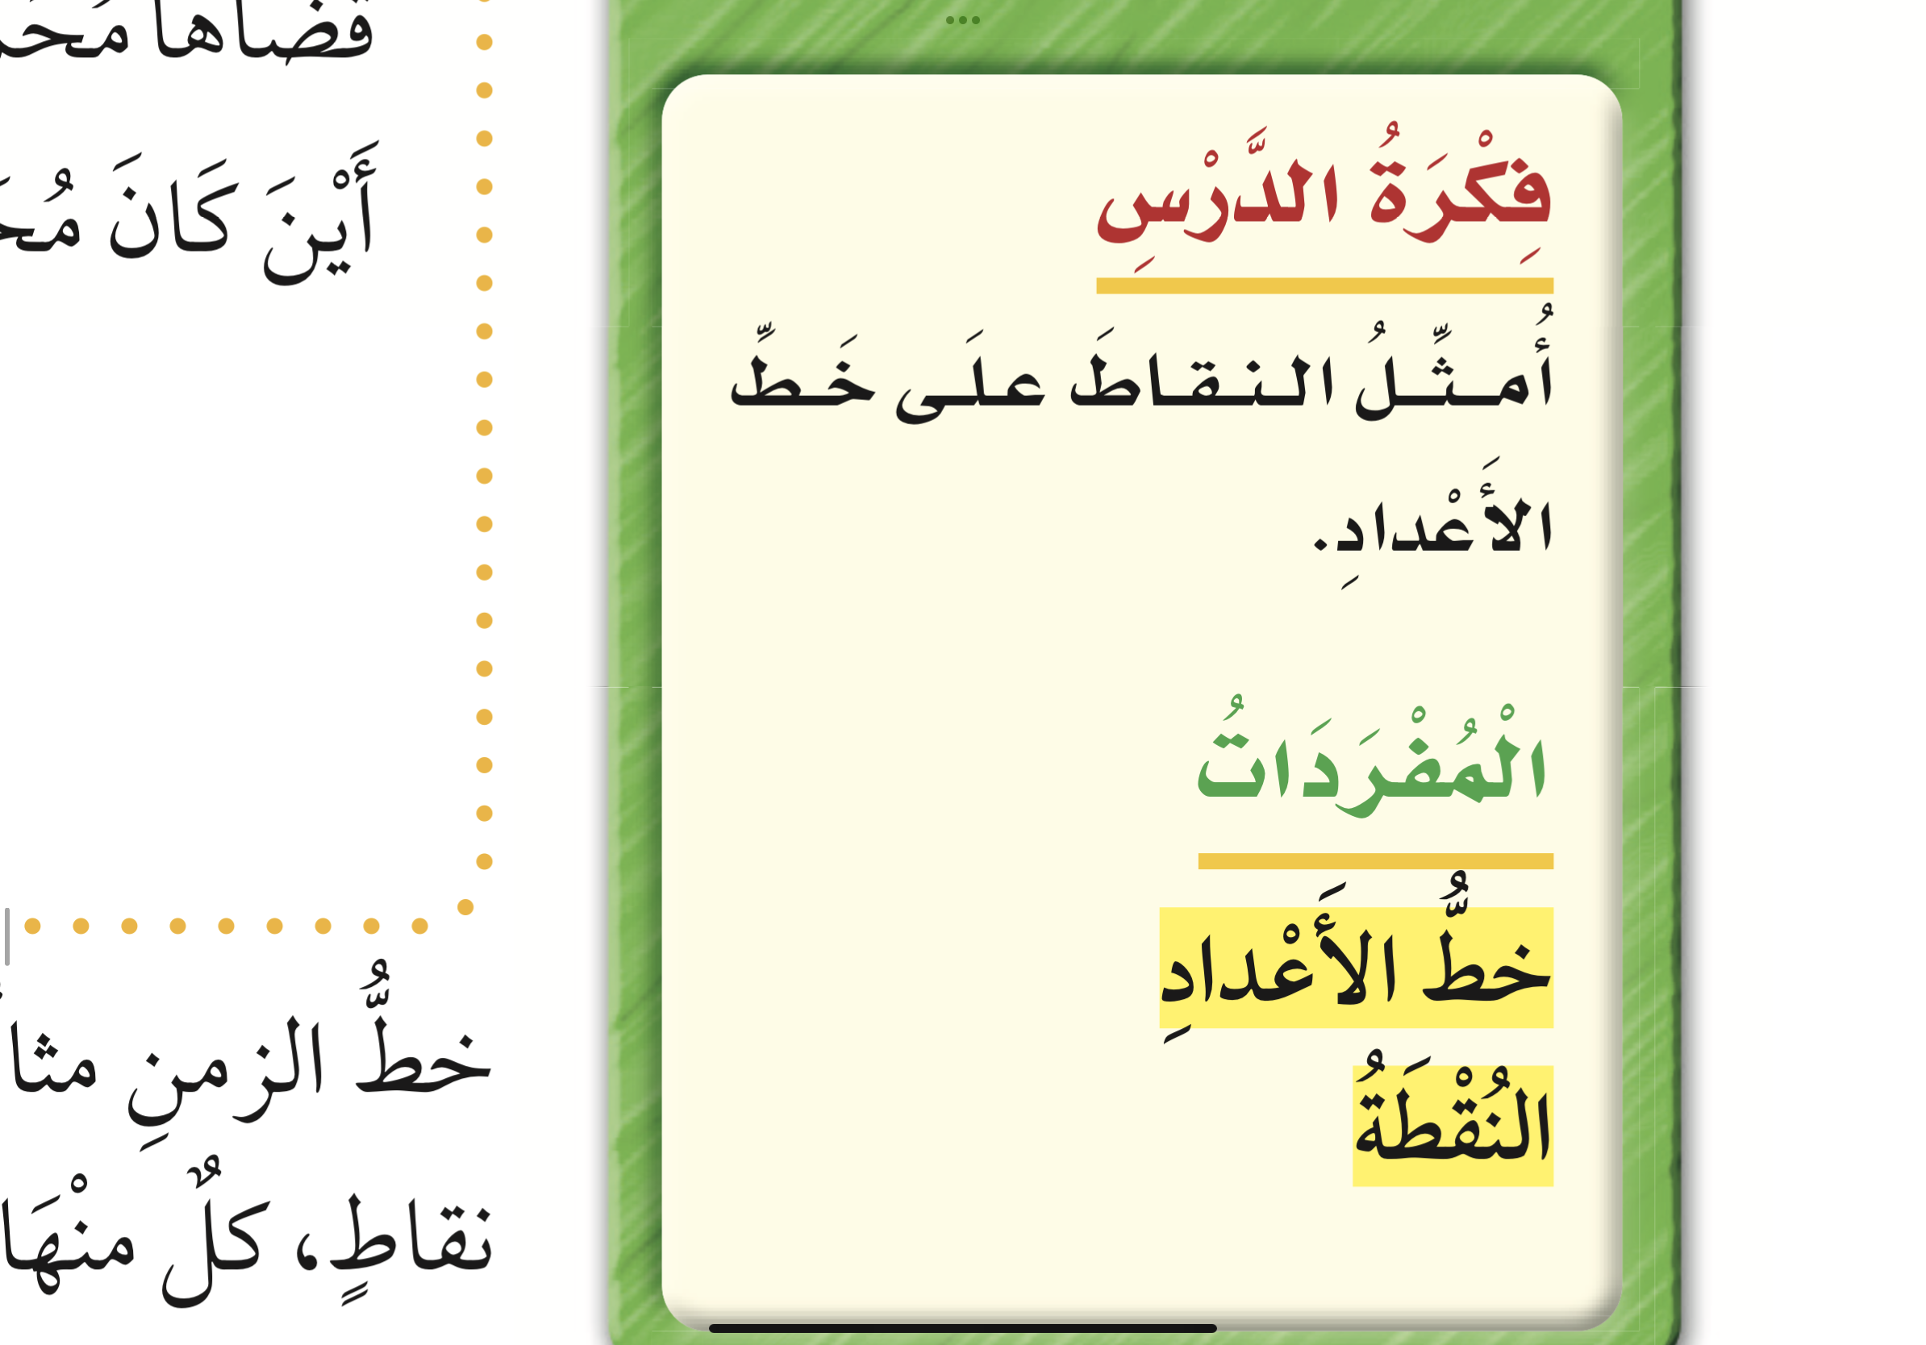





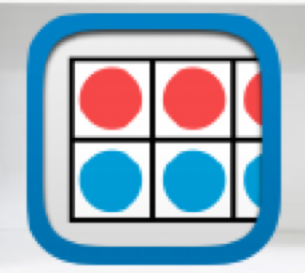


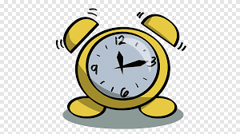

أدوات
نشاط
التركيز | فكرة الدرس | مفهوم | التدريس | استعد | أمثلة | التدريب | تأكد | مهارات عليا | التقويم | تقويم ختامي | الواجب

Slide 4
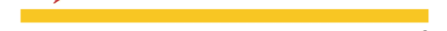
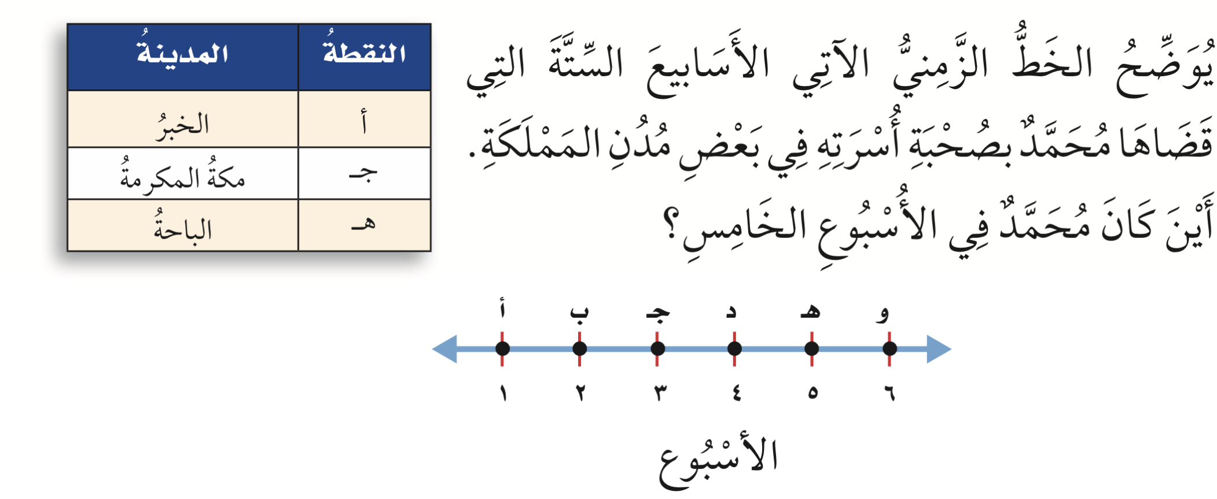
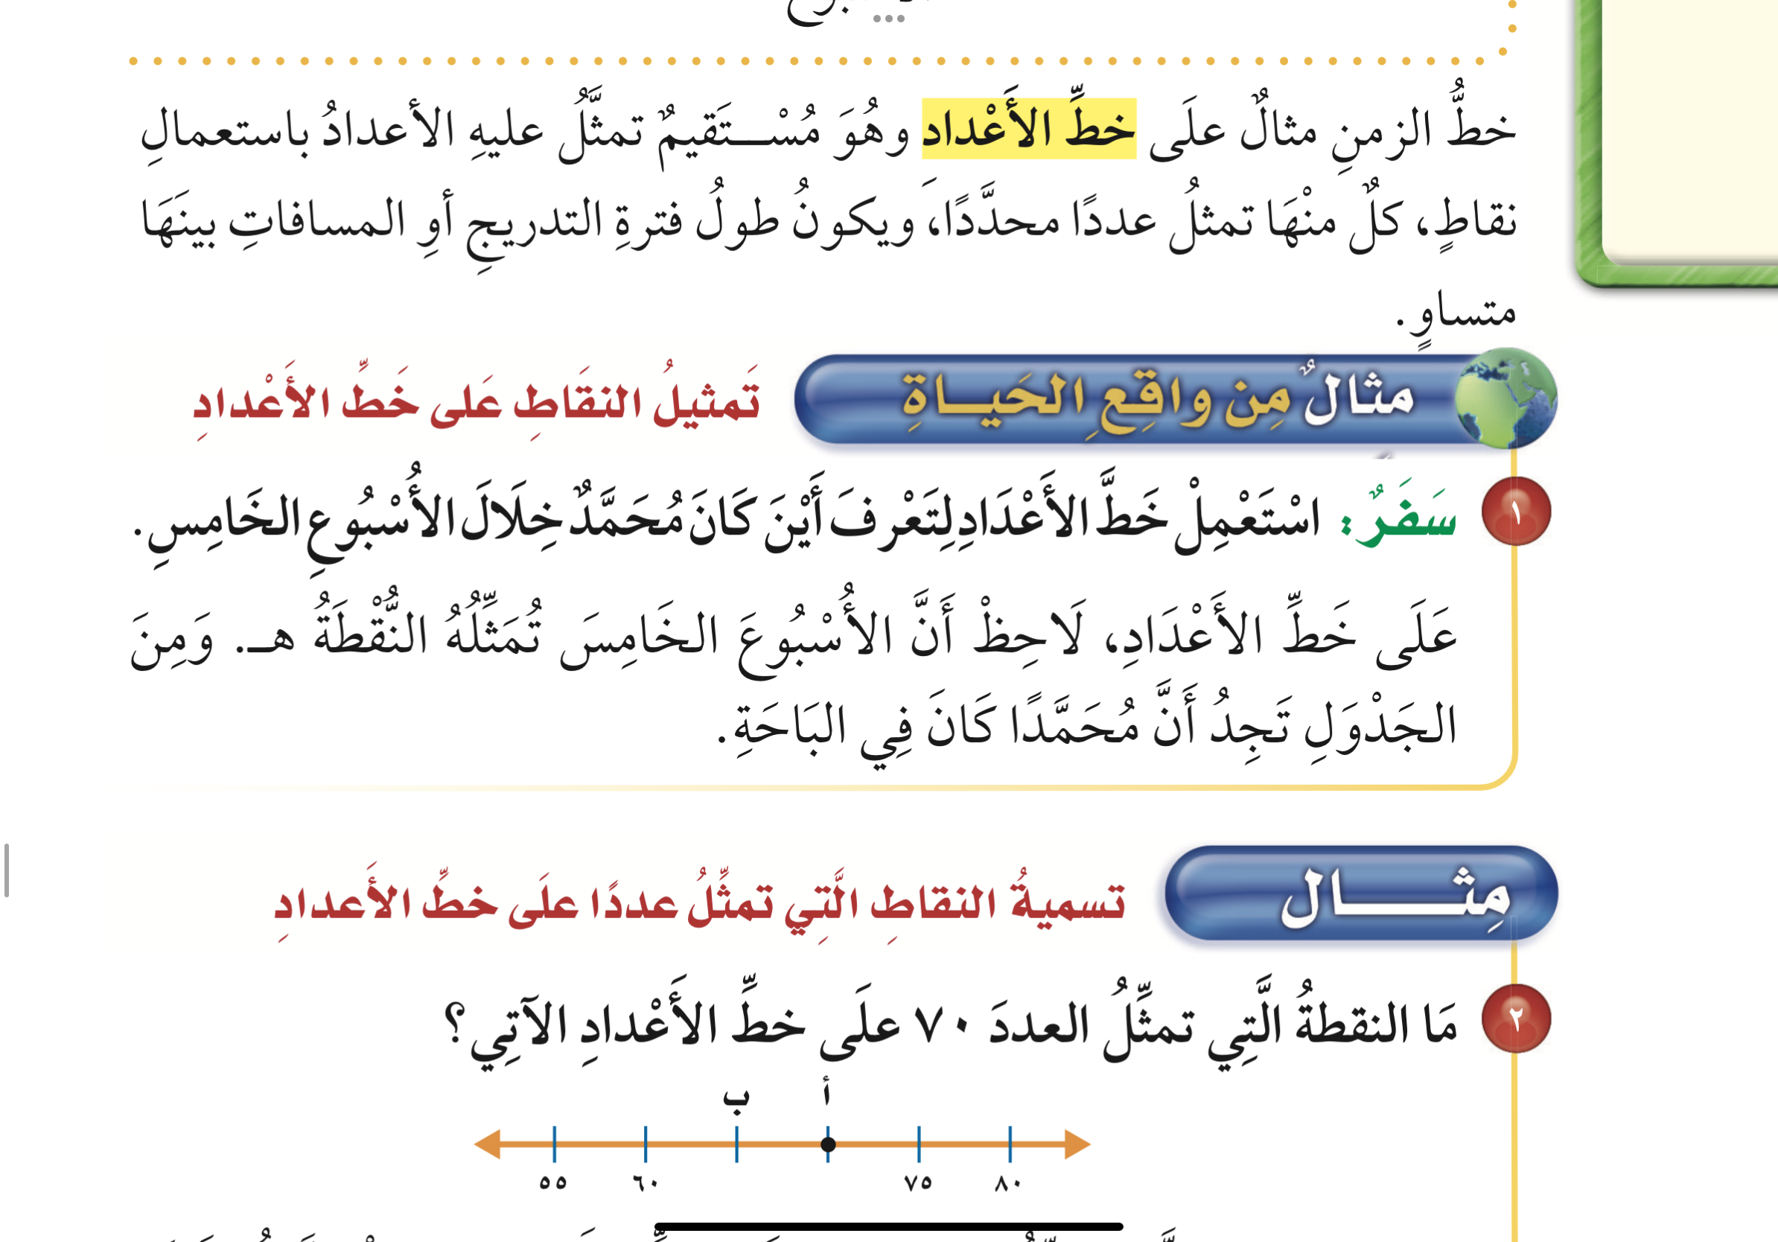
استعد
أدوات
نشاط
التركيز | فكرة الدرس | مفهوم | التدريس | استعد | أمثلة | التدريب | تأكد | مهارات عليا | التقويم | تقويم ختامي | الواجب

Slide 5
مثال
أدوات
نشاط
التركيز | فكرة الدرس | مفهوم | التدريس | استعد | أمثلة | التدريب | تأكد | مهارات عليا | التقويم | تقويم ختامي | الواجب

Slide 6
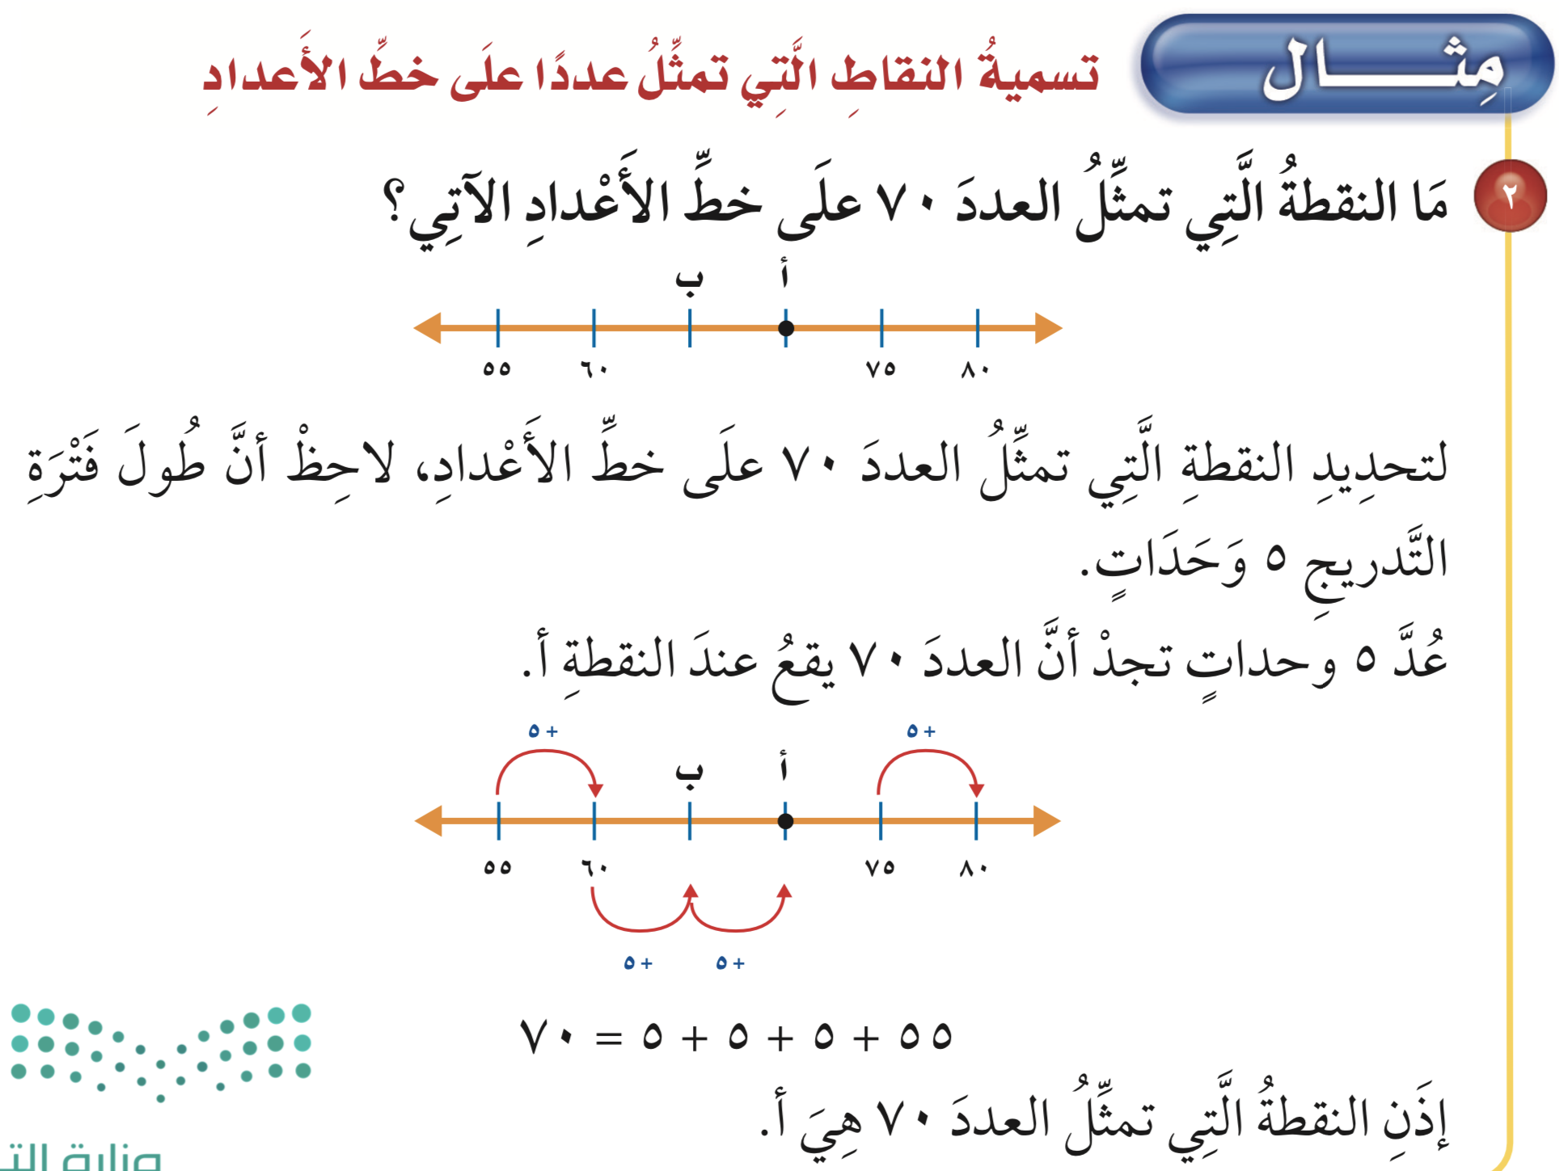
مثال
أدوات
نشاط
التركيز | فكرة الدرس | مفهوم | التدريس | استعد | أمثلة | التدريب | تأكد | مهارات عليا | التقويم | تقويم ختامي | الواجب

Slide 7
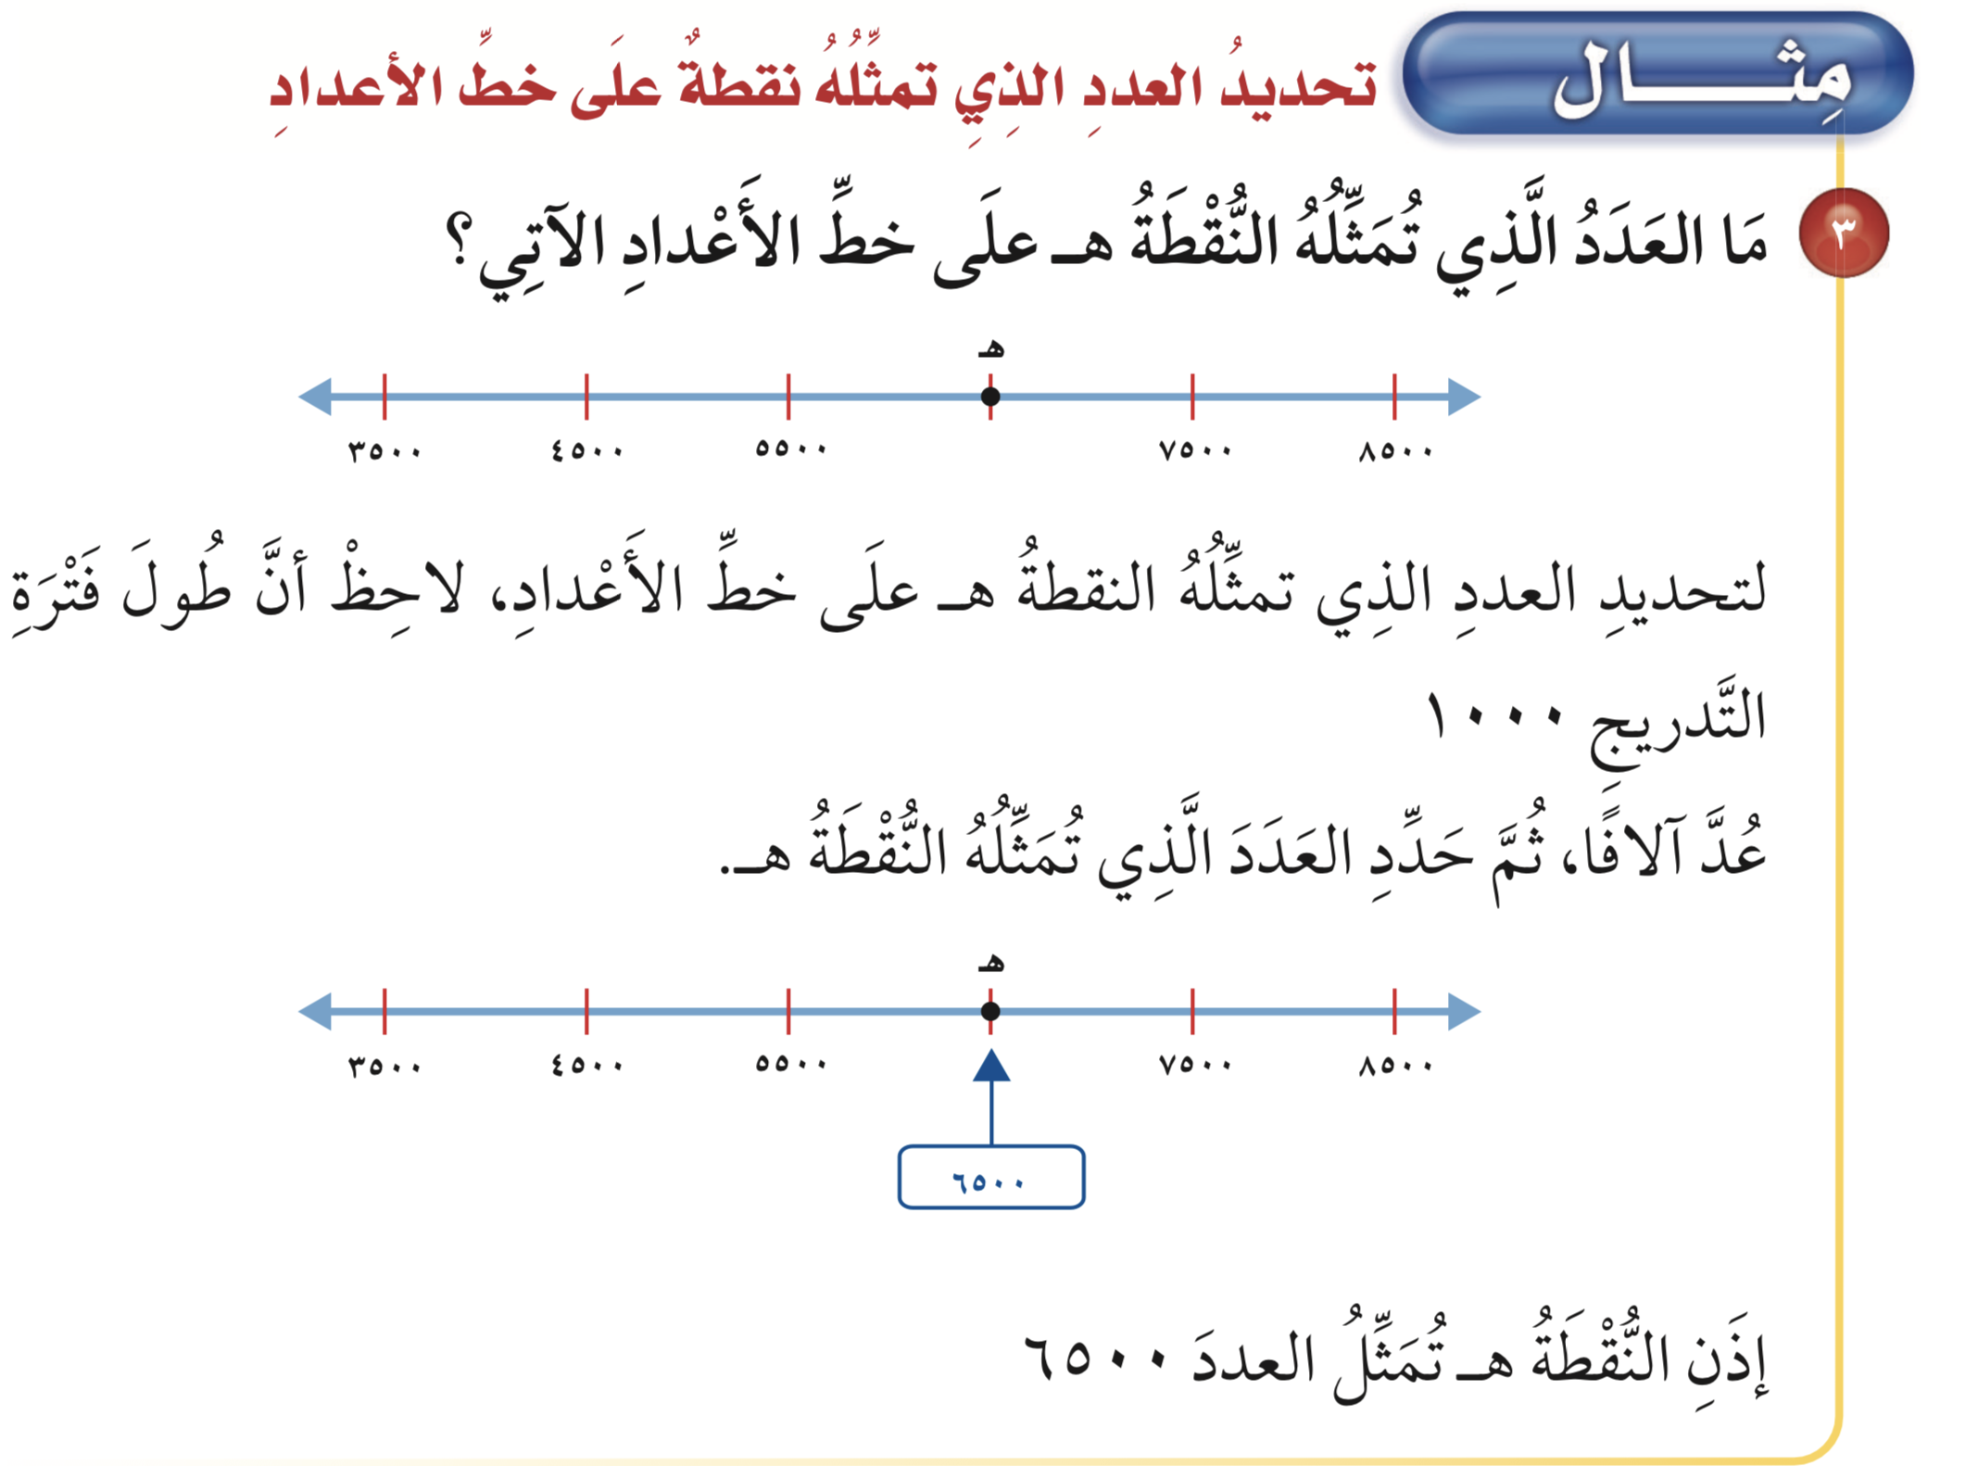
مثال
أدوات
نشاط
التركيز | فكرة الدرس | مفهوم | التدريس | استعد | أمثلة | التدريب | تأكد | مهارات عليا | التقويم | تقويم ختامي | الواجب

Slide 8
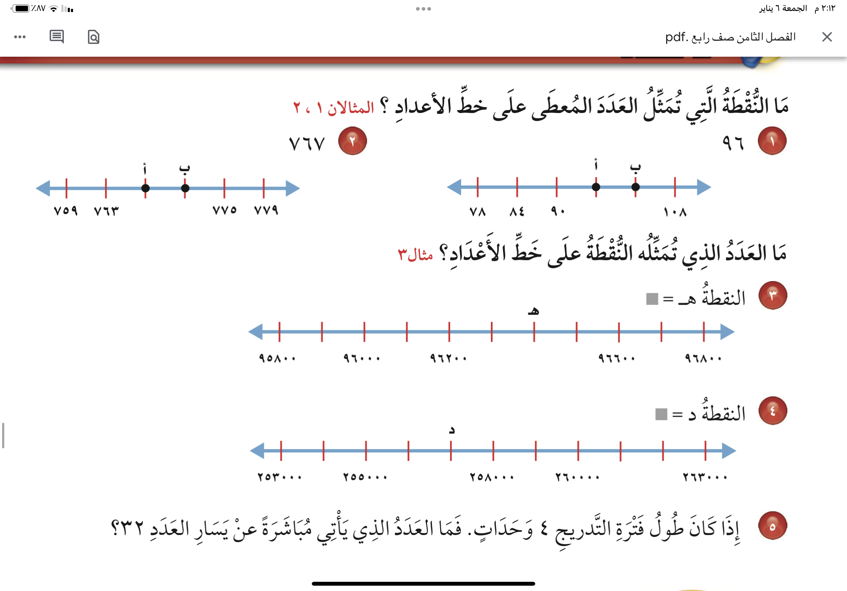
تـــــــأكد
أدوات
أ
أ
٩٦٤٠٠
٢٥٧٠٠٠
نشاط
الحل
التركيز | فكرة الدرس | مفهوم | التدريس | استعد | أمثلة | التدريب | تأكد | مهارات عليا | التقويم | تقويم ختامي | الواجب

Slide 9
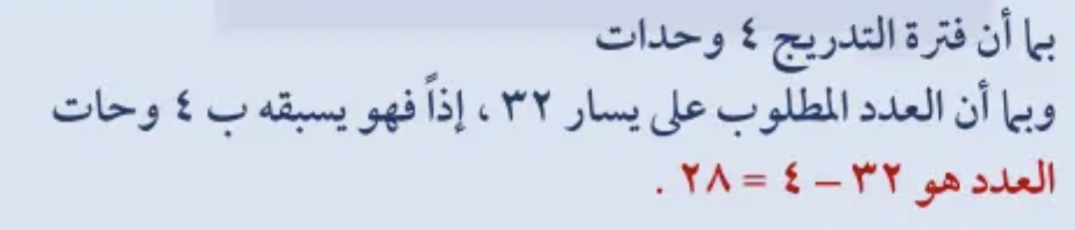
تـــــــأكد
أدوات
نشاط
الحل
الحل
التركيز | فكرة الدرس | مفهوم | التدريس | استعد | أمثلة | التدريب | تأكد | مهارات عليا | التقويم | تقويم ختامي | الواجب

Slide 10
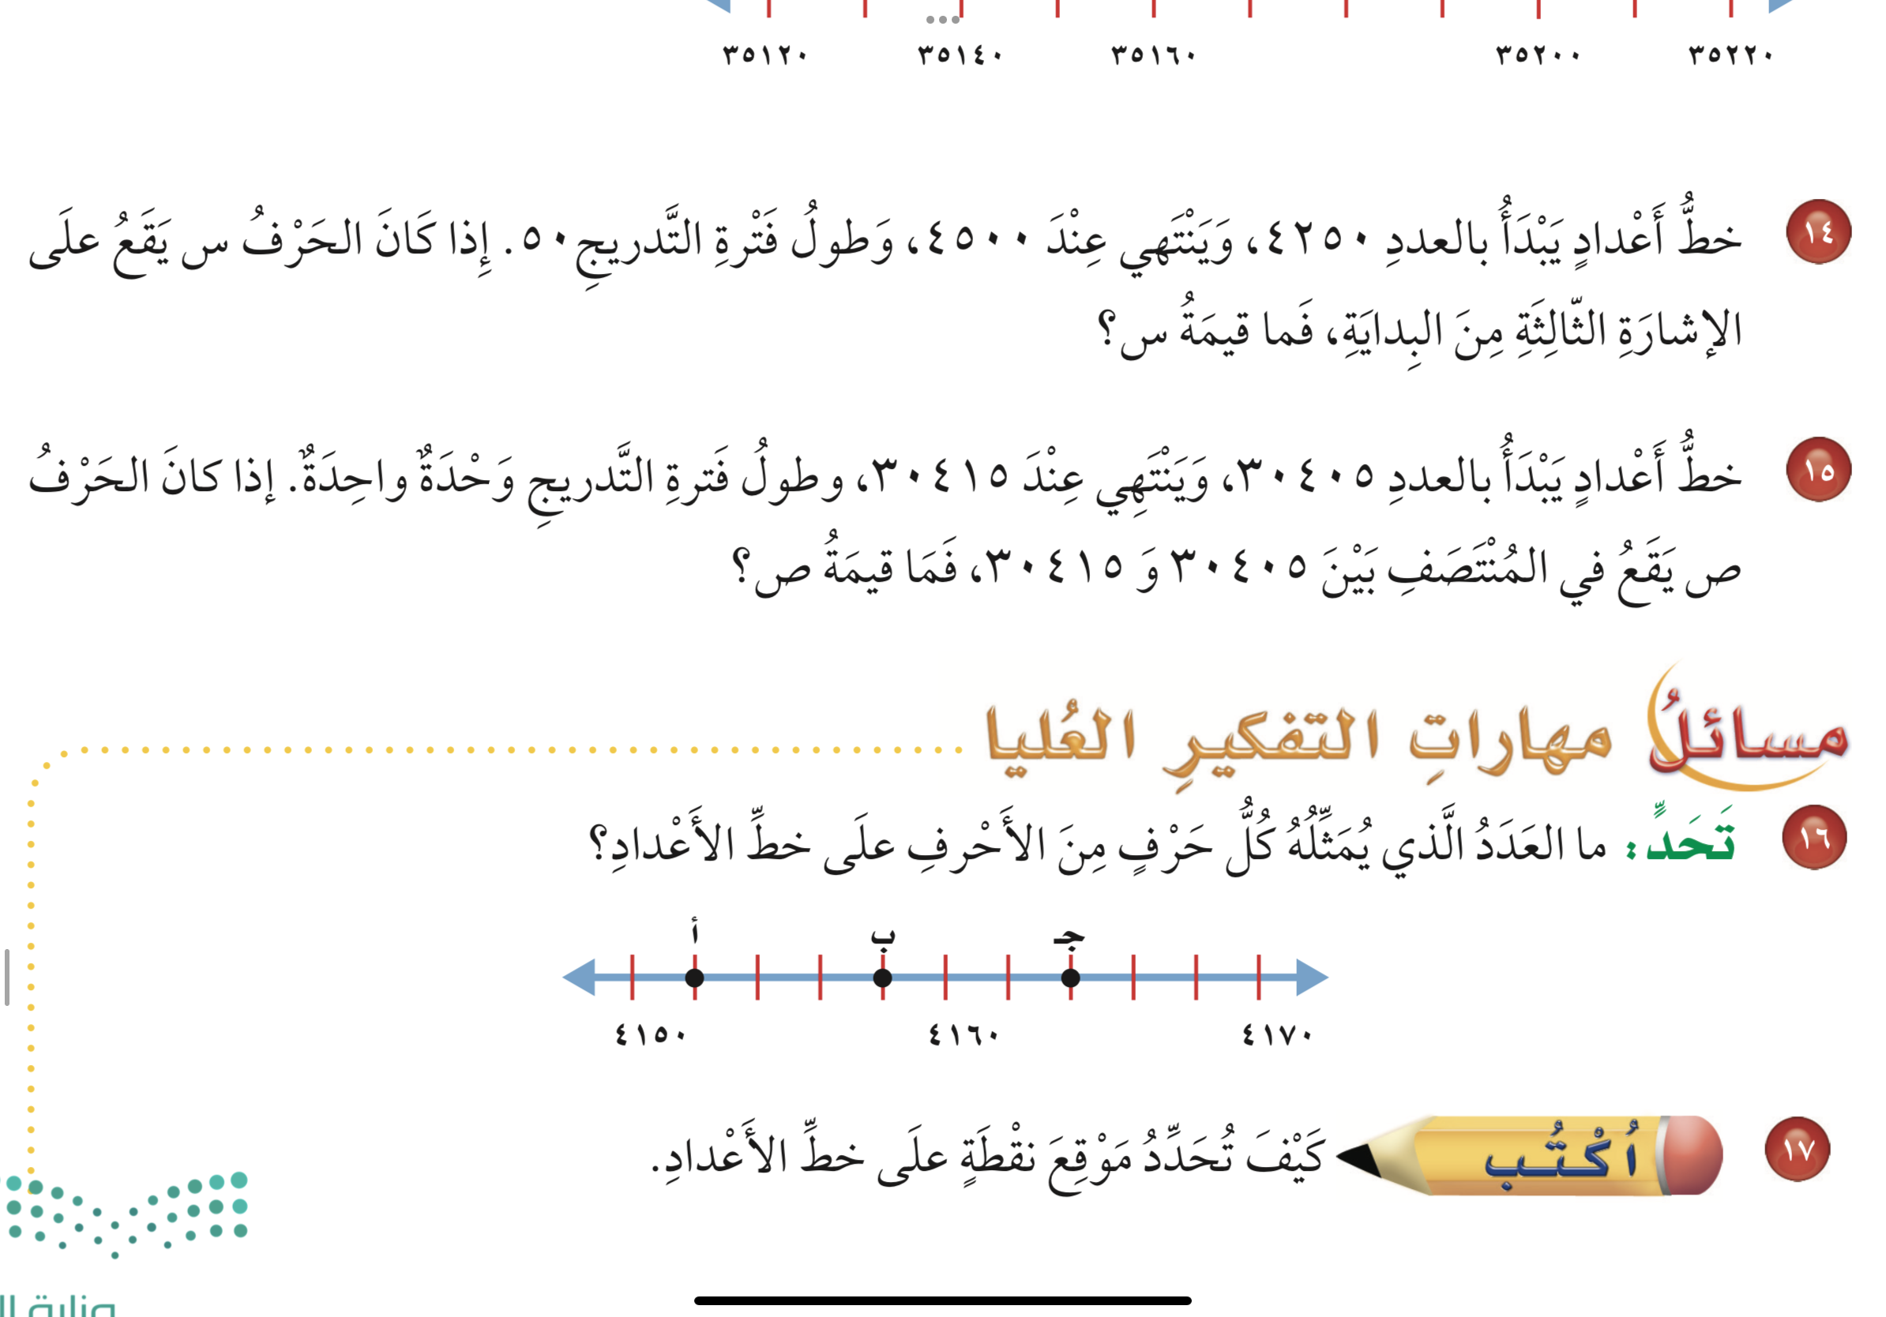

تدرب
أدوات
نشاط
الحل
التركيز | فكرة الدرس | مفهوم | التدريس | استعد | أمثلة | التدريب | تأكد | مهارات عليا | التقويم | تقويم ختامي | الواجب

Slide 11
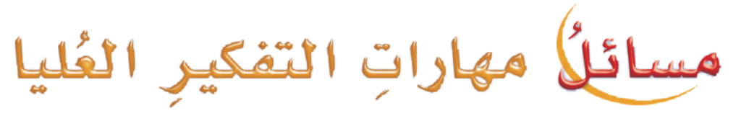
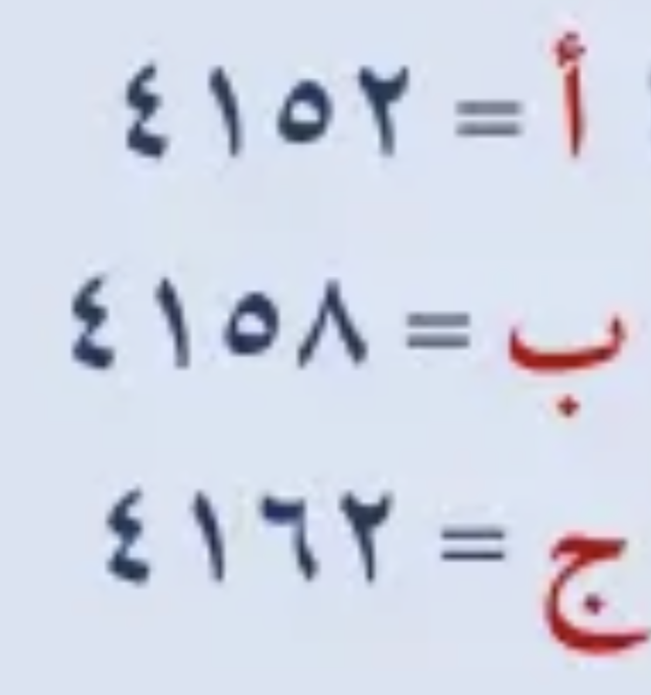
مهارات التفكير
أدوات
نشاط
الحل
التركيز | فكرة الدرس | مفهوم | التدريس | استعد | أمثلة | التدريب | تأكد | مهارات عليا | التقويم | تقويم ختامي | الواجب

Slide 12
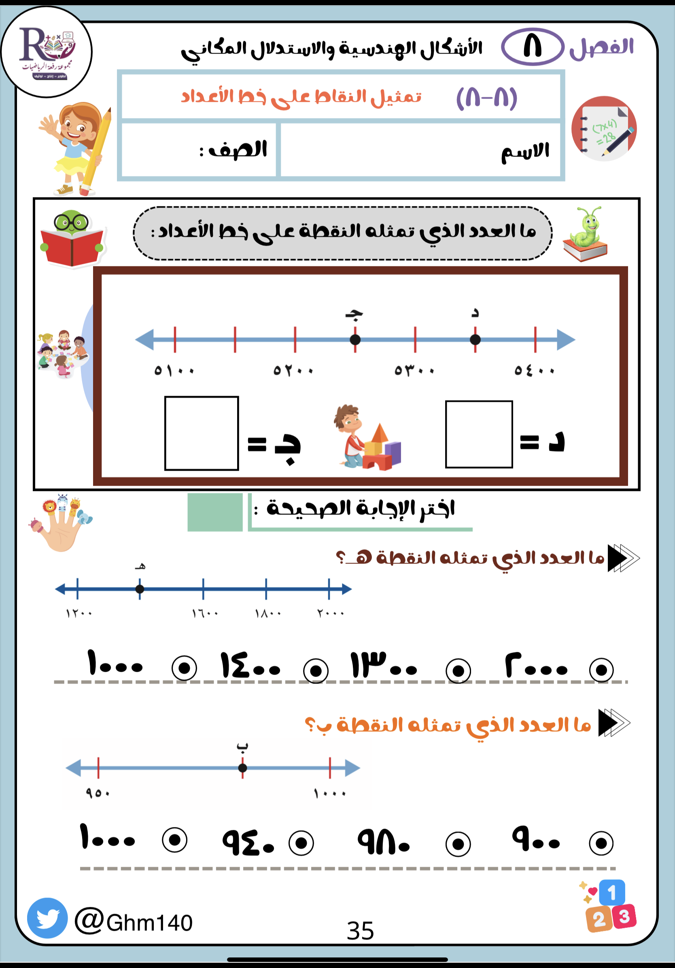

أدوات
تقويم ختامي
نشاط
التركيز | فكرة الدرس | مفهوم | التدريس | استعد | أمثلة | التدريب | تأكد | مهارات عليا | التقويم | تقويم ختامي | الواجب

Slide 13
الواجــــب
٩ -١١ -١٣
سؤال :
١٤٢
صفحة :
ختاماً
التعليم ليس استعداد للحياة، بل انه الحياة.
التركيز | فكرة الدرس | مفهوم | التدريس | استعد | أمثلة | التدريب | تأكد | مهارات عليا | التقويم | تقويم ختامي | الواجب

